Slide 1
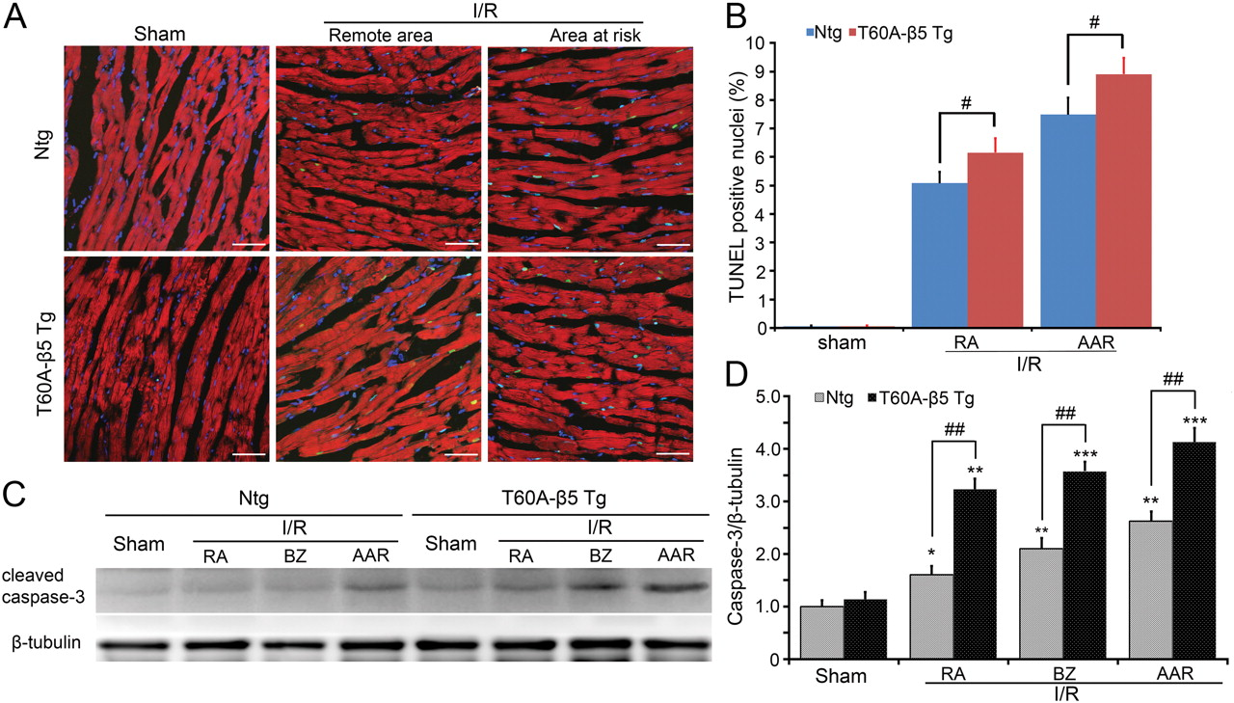
Сердечно-сосудистая система
Гистология

Slide 2
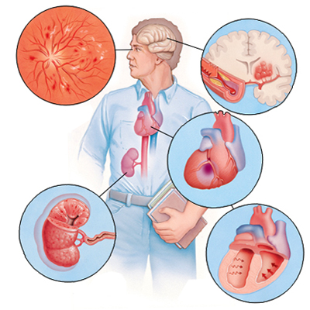
Сердечно-сосудистая система
Мотивация: ???
Атеросклероз
Артериальная гипертензия
Инфаркт миокарда
Инсульт
Хроническая сердечная недостаточность

Slide 3
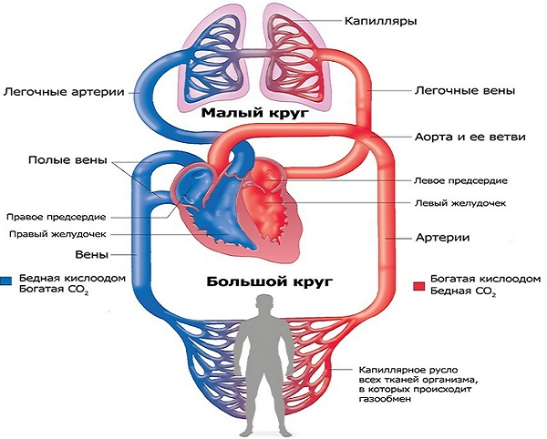
Сердечно-сосудистая система
Повторение

Slide 4
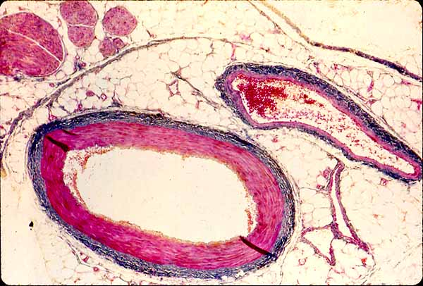
Сердечно-сосудистая система
Сердечно-сосудистая система
Сердце
Кровеносные сосуды.
Лимфатические сосуды.
Сосуды:
Артерии.
Микроциркуляторное русло.
Вены.

Slide 5
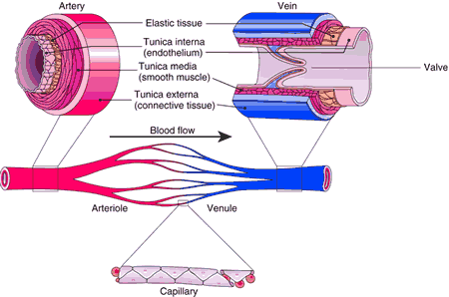
Сердечно-сосудистая система
Общая характеристика
Тип строения – полый оболочечный слоистый
Оболочки
Внутренняя.
Средняя
Наружная
Внутрення оболочка – выстлана ЭНДОТЕЛИЕМ

Slide 6
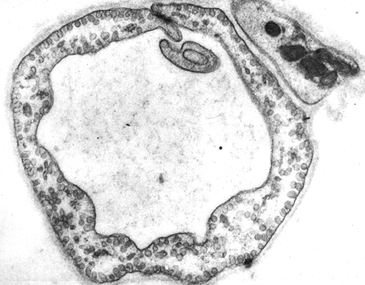
Сердечно-сосудистая система
Эндотелий
Слой плоских клеток на базальной мембране
Части:
Центральная
Периферическая
Особенности строения
МКК: плотные, десмосомы
Эндоцитозные пузырьки
Тельца Вейбл-Палладе

Slide 7
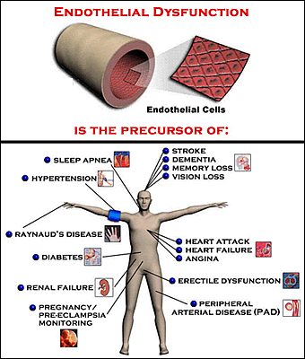
Сердечно-сосудистая система
Эндотелий

Slide 8
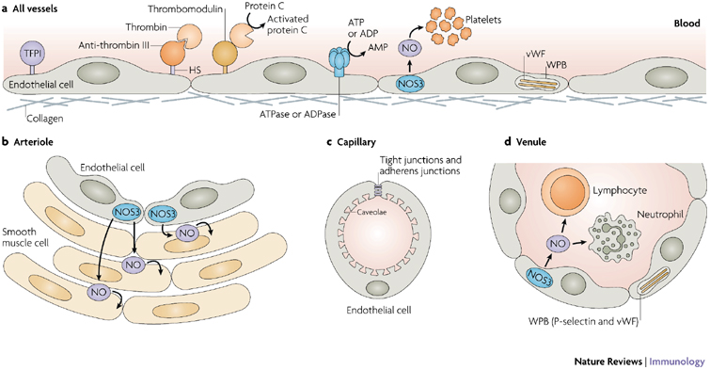
Сердечно-сосудистая система
Эндотелий
Функции:
Барьерная
Транспортная
Метаболическая
Регуляция тромбообразования
Регуляция тонуса сосудов
Регуляция воспаления
Участи в системе иммунной защиты

Slide 9
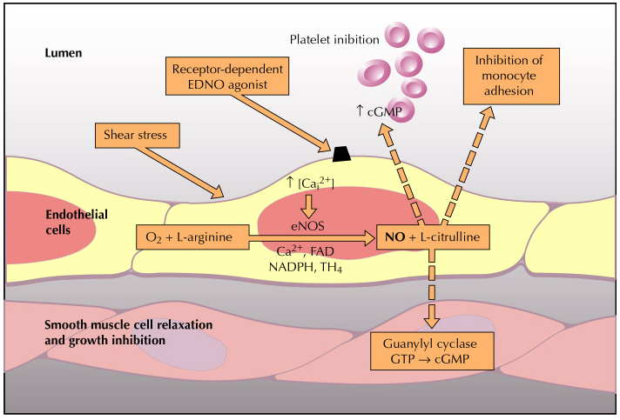
Сердечно-сосудистая система
Эндотелий

Slide 10
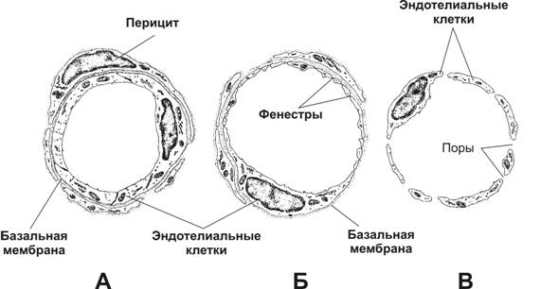
Сердечно-сосудистая система
Виды эндотелия / капилляров

Slide 11
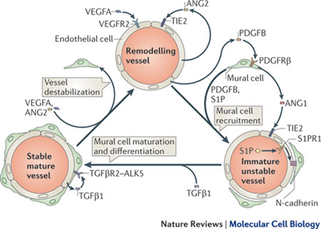
Сердечно-сосудистая система
Перестройка сосудов

Slide 12
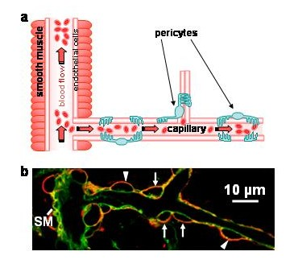
Сердечно-сосудистая система
Перициты

Slide 13
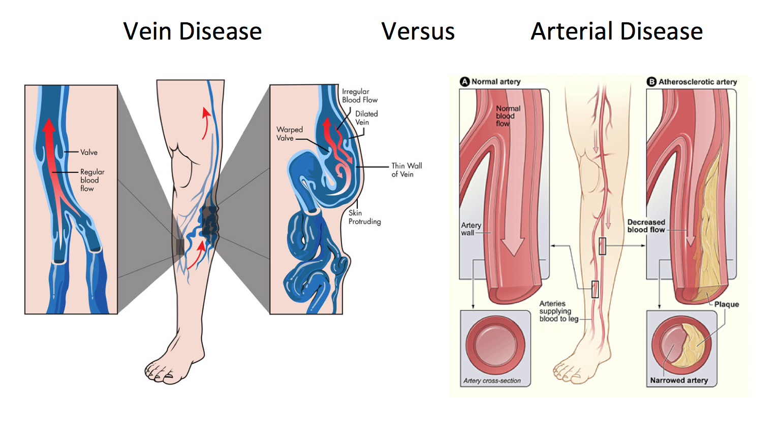
Сердечно-сосудистая система
Сосуды: артерии и вены

Slide 14
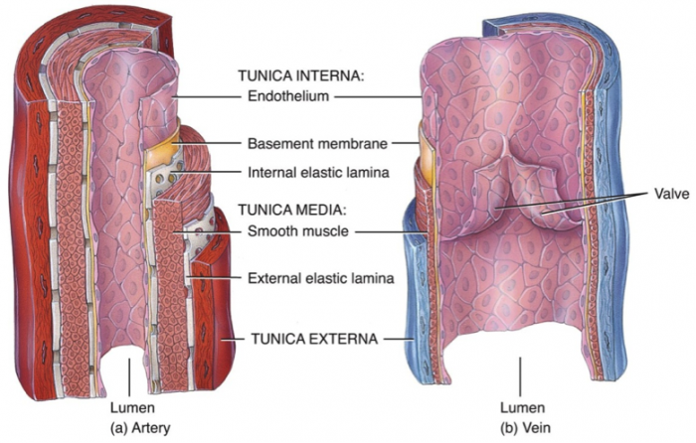
Сердечно-сосудистая система
Строение оболочек

Slide 15
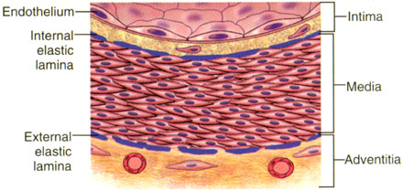
Сердечно-сосудистая система
Строение оболочек

Slide 16
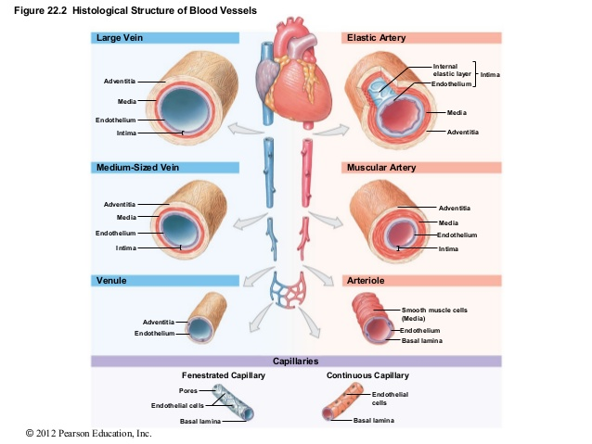
Сердечно-сосудистая система
Классификация

Slide 17
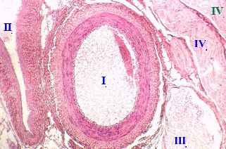
Сердечно-сосудистая система
Диагностика

Slide 18
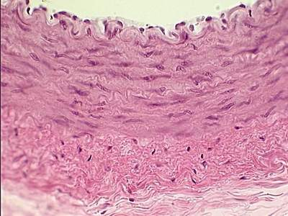
Сердечно-сосудистая система
Диагностика

Slide 19
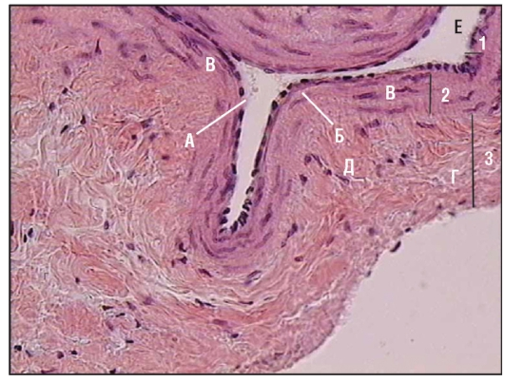
Сердечно-сосудистая система
Диагностика

Slide 20
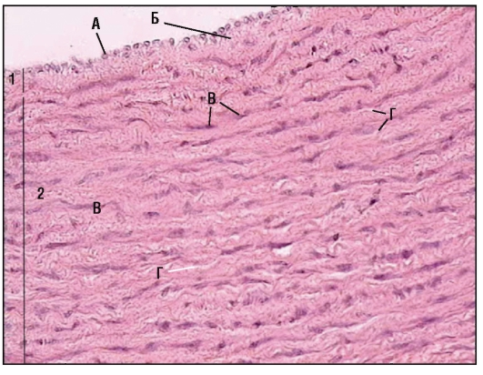
Сердечно-сосудистая система
Диагностика

Slide 21
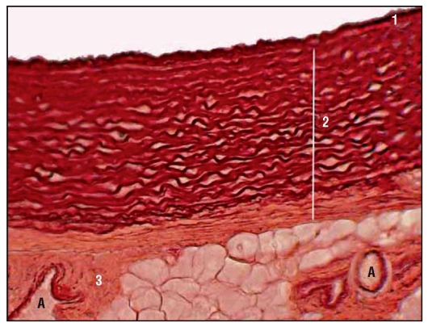
Сердечно-сосудистая система
Диагностика

Slide 22
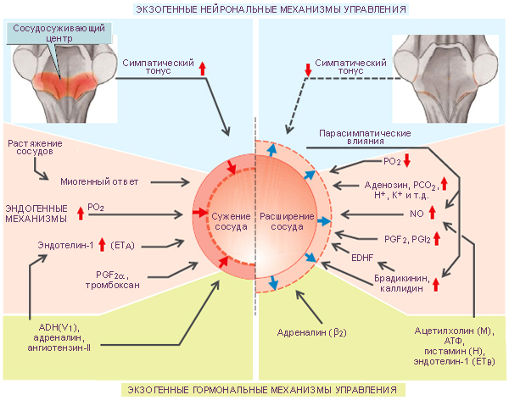
Сердечно-сосудистая система
Контроль тонуса сосудов

Slide 23
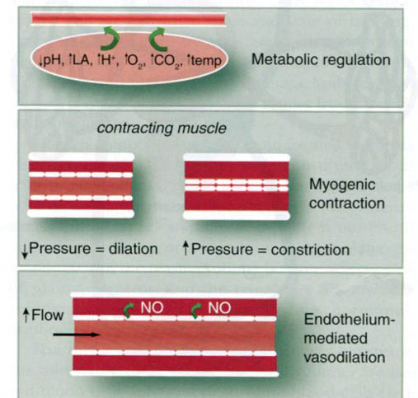
Сердечно-сосудистая система
Контроль тонуса сосудов

Slide 24
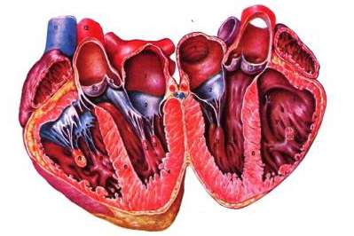
Сердечно-сосудистая система
Сердце

Slide 25
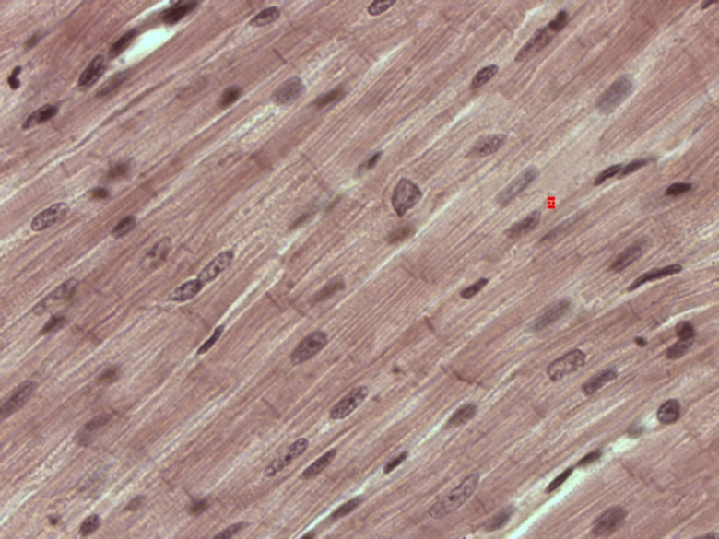
Сердечно-сосудистая система
Сердце
ОБОЛОЧКИ
Эндокард - 4 слоя:
- эндотелий
- подэндотелий
- мышечно-элатсический слой
- наружный волокнистый слой
2. Миокард:
- сердечная мышечная ткань
- РВСТ+ сосуды + нервы (эндомизий)
3. Эпикард

Slide 26
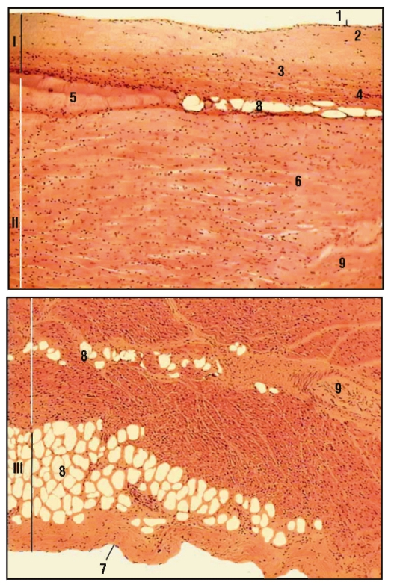
Сердечно-сосудистая система
Сердце

Slide 27
Сердечно-сосудистая система
Сердце

Slide 28
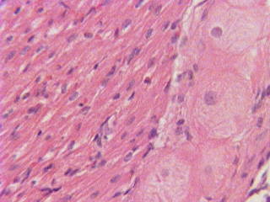
Сердечно-сосудистая система
Виды кардиомиоцитов
Рабочие (сократительные)
Проводящие (расположены субэндокардиально)
Секреторные – ПП, АНУП

Slide 29
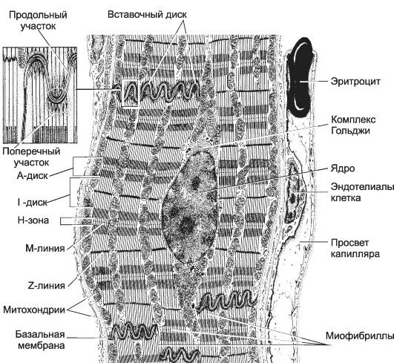
Сердечно-сосудистая система
Кардиомиоцит

Slide 30
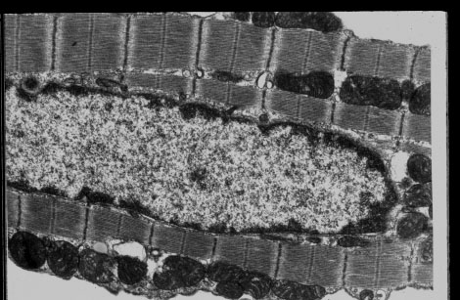
Сердечно-сосудистая система
Кардиомиоцит

